Slide 1
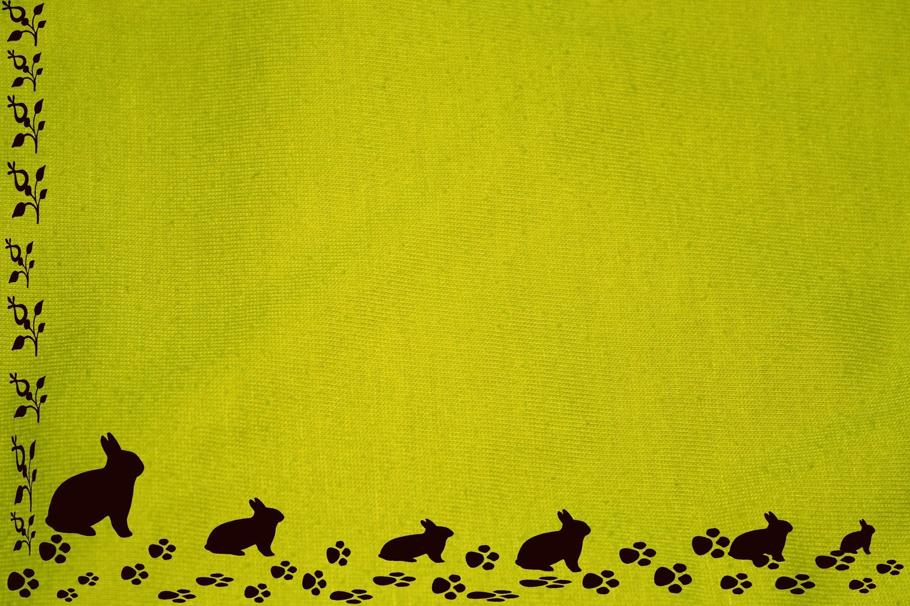
«Дикие животные»
Проект разработала: Баутина Эльмира Алиевна,
.

Slide 2
Актуальность Дети в недостаточной степени имеют представление об образе жизни, повадках, питании диких животных.

Slide 3
Цель проекта:
Формирование умения узнавать, называть и различать особенности внешнего вида и образа жизни диких животных, воспитывать любовь к животному миру.
Задачи:
1.Формировать у детей первоначальное представление о лесе и его обитателях – диких животных (заяц, лиса, ежик, медведь, волк).
2. Познакомить детей с тем, как живут звери в разное время года.
3. Формировать знания о характерных особенностях внешнего вида и повадок.
4 Формировать знания детей о том чем питаются дикие животные.
5. Способствовать развитию познавательного интереса и любознательности.
6. Формировать доброе чуткое отношение к лесным животным через театрализованную деятельность.
7.Педагогическое просвещение родителей по теме проекта.

Slide 4
Познавательное развитие:
Центр сенсорного развития «Веселые пальчики»,
Центр познавательно – исследовательской деятельности «Познавайка»
Художественно – эстетическое развитие
Центр творчества «Умелые ручки»,
Студия музыки и театра «Нотка»
Знакомство с народной культурой и традициями России
Физическое развитие:
Физкультурно – оздоровительный центр «Здоровячок»
Речевое развитие:
Центр книги«Читайка»
Центр речевого развития «Говоруша»
Социально – коммуникативное развитие:
Центр сюжетно – ролевых игр

Slide 5
Общие правила для группы
Приходи, всегда здоровайся
Играй – договаривайся
Самым малым помогать, да и старших уважать
Клади вещи на свои места
Делись идеями и новостями
Будь осторожен и не кричи
Дружи и не дерись
Всем следить за чистотой и делиться добротой

Slide 6
Физическое развитие
Физкультурно – оздоровительный центр « Здоровячок»

Slide 7
Физкультурное оборудование
Мячи разного размера; обручи; гимнастические палки; кегли; флажки; ленточки; платочки; кубики; горка детская; модули мягкие; скакалки; кольцебросы; гантели пластмассовые; корзина для метания; шарики пластмассовые; мячи для массажа игольчатые; мишень навесная; доска с ребристой поверхностью; скамейка гимнастическая; канат; мешочки с грузом; дуга (воротца);шведская стенка; скалодром.

Slide 8
Нестандартное физкультурное оборудование
Бильбоке; массажные перчатки; эспандеры из бросового материала; снежки из синтепона для метания; гантели из бросового материала; султанчики; геометрические фигуры из плотного картона.

Slide 9
Материал:
Картотека пальчиковой гимнастики ; картотека утренней гимнастики «Названия и повадки животных»; картотека игр в период адаптации для детей раннего возраста; картотека игр на снижение психоэмоционального напряжения; картотека для малоподвижных игр; картотека подвижных игр; картотека подвижных игр в летнее время; атрибуты для подвижных игр; дорожка с изображением пешеходного перехода; лошадка на палочке; маски (дикие животные), шапочки, ободки; автомобиль, поезд из картона.

Slide 10
Познавательное развитие
Центр сенсорного развития «Веселые пальчики»
Центр познавательно – исследовательской деятельности «Познайка»

Slide 11
Центр сенсорного развития «Веселые пальчики»
Оборудование:
пирамидки разного размера; мозаика (деревянная, крупная пластмассовая); пазлы; шнуровка «Одень животное» ;полотно с застежками; магнитная доска; сенсорная перчатка; бизиборды, сенсорные коврики, развивающие доски; кольца луллия (дидактические игры: «Кто где живет?», «Кто что ест?», «Найди детеныша животного?»);кубики сортеры; грибочки по цвету и размеру; лото; предметные сюжетные картинки; пособие на липучках; рамки – вкладыши (различные по размеру, цвету, форме); игры с прищепками (ежик, белка); игры с цветными крышками и закручивающими предметами(разноцветные дорожки, чудесный мешочек, сортировка, подбери по цвету);шишки; аудиозаписи природных шумов и подборка игр к ним, например: “Кто кричит, что звучит?”; массажные ладошки и следочки с шипами; шумовые игрушки.

Slide 12
Материал:
Картотека игр для развития мелкой моторики; картотека пальчиковой гимнастики; картотека игр с прищепками; дидактические игры по методике М.Монтессори (светофор, мишка); картотека игр по ознакомлению с цветом; картотека игр по ознакомлению с величиной; дидактические игры на развитие тактильных ощущений (чудесный мешочек, определи на ощупь); дидактическое пособие пальчиковый сухой бассейн.

Slide 13
Центр познавательно – исследовательской деятельности «Познавайка»
Оснащение центра

Slide 14
Оборудование
Направление «Песок и вода». Оборудование: раковина с двумя ячейками закрепленная на деревянном каркасе - переносная; стенд с воронками и трубками, прикрепленный к стене, мерные кружки, воронки, ложки, совки, решето, медицинские шприцы без иголок; емкости с водой, емкости с песком, соломинки, деревянные игрушки, пластмассовые и резиновые, красители пищевые и непищевые (гуашь, акварельные краски), бумага, кисточки, материалы для игр с мыльной пеной: мыло, мочалки разной формы.
Материал: дидактическая игра «Рыбалка», дидактическая книга, созданная своими руками «Умка», дидактические игры «Умный мешочек», «Путешествие в лес», резиновые игрушки- тонущие и плавающие, книжки – пищалки, карточки-схемы проведения опытов, ведра маркированные, фартуки, нарукавники, стульчики легкие пластиковые, герой – белочка.

Slide 15
Направление «Наука»
Оборудование: безопасные зеркальца для игр с солнечными зайчиками, фонарики, заводные игрушки, инерционные игрушки, звуковые игрушки, книжки-пищалки, книжки-шуршалки, пластиковые цветные полоски, калейдоскопы, ватные диски.
Материал: дидактическая игра «Волшебный мешочек» , фигурки диких животных, книги «Животные».

Slide 16
Оборудование
мобильный стенд для игр с природным материалом, прозрачные и непрозрачные сосуды разного объема, лупы, деревянные палочки,
Материал: пластилин, шишки, крупы, сезонные букеты, ветки.

Slide 17
Речевое развитие
Центр речевого развития «Говоруша»
Центр книги «Читайка»

Slide 18
Центр речевого развития «Говоруша»
Оборудование:
Художественная литература в соответствии с возрастом и образовательными потребностями детей (книги говорящие, со звукоподражанием); звучащие игрушки («повторяшки», говорящие, поющие); наборы для театрализованной деятельности; звуковые предметы для развития слухового внимания (муз. инструменты, погремушки, молоточки, ); игры и пособия для развития мелкой моторики пальцев рук, (прищепки, массажные мячики, карандаши, шнуровки); игры и пособия для формирования речевого дыхания (султанчики, цветочки, дудочки, свистульки, ватные шарики, мыльные пузыри.
Материал:
Картотеки артикуляционных, дыхательных упражнений, пальчиковых игр, стихов, потешек для заучивания с детьми;
Фонотека сказок, песенок, потешек, с голосами животных и птиц (звукоподражание, колыбельные, игровые движения под музыку (Железнова);
Медиатека презентаций: сказок, диафильмов, стихов, мультфильмов;
Дидактические игры по темам, игры направленные на речевое развитие детей («Кто где живет», «Кто что ест», «Что делает мишка» и др.);Наборы предметных и сюжетных картинок для рассматривания детьми, картинки изображающие действия, различные альбомы по тематическим темам.

Slide 19
Центр книги «Читайка»
Оснащение центра

Slide 20
Оборудование
полочки, шкафы, открытые витрины, где хранятся книги; столы, стулья; музыкальный центр дидактические игры; кубики, «пазлы», «книжкин доктор»; сказки на дисках, аудио сказки; ноутбук; музыкальная колонка.

Slide 21
Материал
3–4 книги, подходящие для детей;
Книги с небольшим количеством текста и крупными красочными иллюстрациями;
Книги на плотной основе по знакомым программным сказкам и потешкам;
Книги с динамичными элементами (двигающиеся глазки, открывающиеся и закрывающиеся окошки );
Книжки разного формата: книжки-половинки, книжки-четвертушки, книжки-малышки;
Книжки-панорамы с раскладывающимися декорациями и двигающимися фигурками;
Музыкальные книжки с голосами животных, песенками сказочных героев;
Книжки-раскладушки, в том числе изготовленные своими руками;
Предметные картинки с изображением предметов ближайшего окружения, сюжетные картинки с самыми простыми сюжетами;
Тематические альбомы для рассматривания по тематическим темам.

Slide 22
Художественно – эстетическое развитие
Центр творчества «Умелые ручки»
Центр музыки и театра «Нотка»

Slide 23
Центр творчества «Умелые ручки»
Оборудование: восковые и акварельные мелки, цветной мел; фломастеры; гуашевые и акварельные краски, пальчиковые краски; кисти разной толщины и размера; баночки для воды; цветные карандаши; пластилин, доска для лепки; глина, тесто; салфетки; палочки, стеки, клише, поролон, печатки, трафареты, обводки; цветная и белая бумага, картон, самоклеющаяся пленка, наклейки, ткани, нитки; маленькие доски для рисования мелом; мольберт; уборочный инвентарь.

Slide 24
Материал
Раскраски с образцами; тематические раскраски; образцы декоративно-прикладного искусства (по программе, иллюстрации и альбомы по данной теме для рассматривания.
Дидактические игры для развития творческих способностей: «Помоги зверятам», «Найди одинаковые по цвету», «Угостим зайку», «О ком я говорю», «Кто что любит», «Найди,кто спрятался», «Узнай по силуэту», «Ловкий мишка», «Кто где живет», «Парные картинки», «Разрезные картинки».
Интеграция других образовательных областей
Чтение художественной литературы:
Репродукции художников-иллюстраторов детских книг ,сюжетные картинки художников Васнецова, Лебедева с изображением диких животных.
Иллюстрации животных в разное время года.

Slide 25
Студия музыки и театра «Нотка»
Оборудование: материал для творческих сюжетно-ролевых игр — мягкие игрушки, иллюстрации, бутафорские музыкальные инструменты, (бутафорские музыкальные игрушки предназначаются для создания игровой ситуации, при которой дети, фантазируя, представляют себя музыкантами; детские музыкальные игрушки и инструменты для творческого музицирования:
с хроматическим рядом, (пианино, металлофон.) ;
с одним фиксированным звуком (дудки) :
шумовые (бубны, погремушки, барабаны, маракасы .)
Музыкально-дидактические игры и пособия:
нотное лото, нотный стан, лесенка. Эти пособия используются для развития сенсорных музыкальных способностей, знакомства с элементами нотной грамоты.
Аудиовизуальные пособия: компакт-диски, фонограммы, аудио, видеодиски).

Slide 26
Материал:
куклы-неваляшки;
образные музыкальные «поющие» или «танцующие» игрушки (петушок, котик, зайка .) ;
игрушки-инструменты с фиксированным звуком — органчики, шарманки;
игрушки-инструменты со звуком неопределенной высоты: погремушки, колокольчики, бубен, барабан;
набор неозвученных образных инструментов (гармошки, дудочки, балалайки .) ;
атрибуты к музыкальным подвижным играм;
флажки, султанчики, платочки, яркие ленточки с колечками, погремушки, осенние листочки, снежинки , для детского танцевального творчества (по сезонам) ;
ширма настольная с перчаточными игрушками;
магнитофон и набор программных аудиозаписей;
поющие и двигающиеся игрушки;
музыкальные картинки к песням, которые могут быть выполнены на кубе и в виде большого альбома или отдельные красочные иллюстрации.

Slide 27
Социально – коммуникативное развитие
Центр сюжетно – ролевых игр

Slide 28
Оснащение центра
Материал:
Настольный театр бывает (бумажный или картонный, театр из природного материала, настольный театр игрушек);.
Коврограф .
Театр картинок («Три медведя», «Колобок», «Еж и медведь», «Заяц и гуси»,
театр петрушек («Кто сказал мяу?», «Курочка Ряба», теневой театр («Лиса и заяц»,
театр игрушки и «пальчиковый» театр для обыгрывания произведений малых форм фольклора.
Костюмы, маски, театрально-игровые атрибуты для разыгрывания сказок «Репка», «Курочка Ряба», «Колобок», «Теремок».
Маленькая ширма для настольного театра.
Атрибуты для ряженья — элементы костюмов (шляпы, шарфы, юбки, сумки, зонты, бусы и прочее).
Атрибуты в соответствии с содержанием имитационных и хороводных игр: маски животных диких и домашних (взрослых и детенышей, маски сказочных персонажей).
Для создания музыкального фона в процессе театрально-игровой деятельности : аудиозаписи музыкальных произведений, записи звукошумовых эффектов, простейшие музыкальные игрушки — погремушки, бубен, барабан.

Slide 29
Итоговое мероприятие по теме: «Дикие животные»; Привлечь родителей к изготовлению книжки – малышки «Загадки о диких животных»

Slide 30
Оформление макросреды
Холл:выставка детских работ по теме: «Дикие животные» выполненных в технике «Пластилинография»
Лестничный пролет: съемные силуэты диких животных на детских кабинках(выбранных детьми).
Приемная: папка- передвижка «Дикие животные»

